Slide 1
Systematické review
Mgr. Kamila Jančeková, Ph.D.

Slide 2
Co je systematické review?
Výstižný souhrn relevantních důkazů/odpovědí na specifickou otázku

Slide 3
Synonyma
Evidence synthesis
Meta-analysis (statistické zpracování výsledků kvantitativních studií)
Meta-synthesis (syntéza výsledků kvalitativních studií, součást kvalitativního SR)
Secondary research

Slide 4
Co je meta-analýza?
V Evropě…statistické sdružování dat (může být provedeno s nebo bez SR)
V severní Americe…meta-analýza je to, čím rozumíme systematické review

Slide 5
Co je systematické review?
Forma strukturovaného systematického review, které je zaměřené na předem formulovanou otázku, která má být zodpovězena pomocí analýzy důkazů spočívající ve vyhledání dostupné literatury, aplikaci předem stanovených „inclusion“ a „exclusion“ kritérií, kritickém posouzení relevantní literatury a extrakci a syntéze dat pro formulaci výsledků.

Slide 6
Co je systematické review?
Syntetizuje výsledky mnoha výzkumů použitím strategií omezujících chyby (bias a random error)
bias – systematická chyba, která způsobuje odchylku od správného výsledku vždy stejným směrem – mění hodnotu průměru nebo mediánu (selection bias, chyba měřícího přístroje..)
random error – odchylka od správného výsledku způsobená pouhou náhodou, neovlivňuje průměr nebo medián, jen zvyšuje variabilitu kolem průměru (individuální biologická variabilita, chyba samplingu, chyby měření..)
Tyto strategie zahrnují vyčerpávající hledání všech potenciálně relevantních článků a použití jasných kritérií v selekci článků pro použití v review.

Slide 7
Rozdíl mezi systematickým a literárním review - zavádějící překlad „systematický přehled“
Literární review
rychlý přehled aktuálních poznatků vědy a výzkumu
široký cíl
obvykle 1 autor
nesystematické vyhledávání recentních prací
výsledky mohou být zkresleny subjektivními názory a postoji autora
Systematické review
výzkumná práce
důkladně promyšlená výzkumná otázka – úzce a jasně zaměřená
tým autorů
systematické vyhledávání všech existujících publikovaných i nepublikovaných studií ve všech světových jazycích
kritické zhodnocení
extrakce a syntéza dat pomocí standardizovaných nástrojů

Slide 8
Co může systematické review nabídnout?
Souhrn informací
V databázi MEDLINE bylo jen v letech 2005-2014 publikováno 22 milionů odborných prací z oblasti zdravotnictví, každý den přibylo 2000-4000 nových publikací.
Zjištění jestli jsou jednotlivé studie konzistentní a mohou být generalizovány nebo se liší podle vzorku populace apod.
Minimalizace chyby zvyšuje reliabilitu a správnost výsledků.
Pokud existuje málo nebo žádné studie řešící danou otázku, můžeme definovat oblasti a otázky vhodné pro budoucí výzkum.
Osoba, která provádí systematické review se s daným problémem velmi dobře seznámí.
SR jsou obvykle podkladem pro tvorbu klinických doporučených postupů

Slide 9
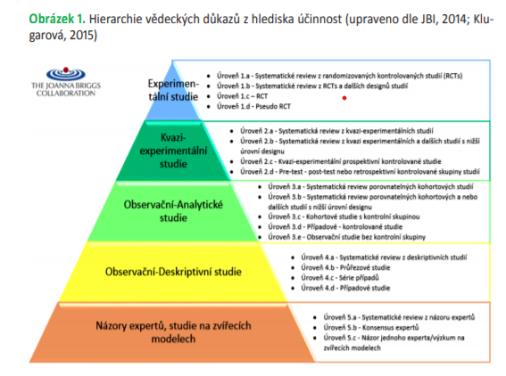

Slide 10
Jak poznat dobré systematické review?
Má jasně zaměřenou otázku?
Jak dobře byly vyhledávány všechny potencionálně relevantní studie?
Jak dobře byly studie filtrovány pro výběr těch, které splňují daná kritéria?
Byla hodnocena kvalita studií?
Jak dobře byly výsledky syntetizovány?
Jaká byla úroveň analýzy a interpretace?

Slide 11
Jak poznat dobré systematické review?
SR publikované v JBI library (Joanna Briggs Institute) nebo Cochrane library (Cochrane Collaboration) prošla přísným zaslepeným recenzním řízením, jsou posouzena odborníky z těchto institucí
https://connect.jbiconnectplus.org/JBIReviewsLibrary.aspx
https://www.cochranelibrary.com/

Slide 12
Proces systematického review
Otázka
Cíle, kritéria výběru – protokol
Hledání studií
Výběr podle kritérií
Souhrn dat (extrakce dat, posouzení kvality)
Analýza výsledků (meta-analýza, analýza podskupin…)
Strukturovaný report z review
Ideálně by měl všemi těmito body procesu projít jeden a ten samý člověk

Slide 13
Kolik to zabere času a práce?
Průměr vypočten na 1139 hodin práce, při 2 autorech jsou to 4 h práce denně po dobu 30 týdnů
Existují specializované softwary, které vedou autory v tvorbě SR
PRISMA doporučení – doporučený postup pro publikaci SR
Vývoj metodologie SR stále probíhá (přední světové instituce)

Slide 14
Protokol
Detailní plán SR
Zdůvodnění
Formulace výzkumné otázky
Jasně popsaná metodika včetně vyhledávací strategie
Příklad protokolu SR:
https://www.ncbi.nlm.nih.gov/pmc/articles/PMC4809106/

Slide 15
Protokol
Proč je dobré psát protokol, proč nezačít rovnou s review?

Slide 16
SR bez protokolu
Může obsahovat tzv. metazkreslení
Publikační zkreslení
Selektivní zařazení studií, selektivní publikování
Jakákoliv změna oproti protokolu při tvorbě SR musí být vysvětlena a obhájena
Metazkreslení bez existujícího protokolu nejdou odhalit
Všechna Cochrane a JBI SR musí obsahovat protokol. Protokol se většinou samostatně publikuje, ještě před započetím SR.

Slide 17
Nejprve formulujeme otázku
Participanti: zdraví lidé, s vysokým TK nebo ne
Intervence: rada – snižte množství soli ve stravě
Kontrolní skupina: lidé kteří nedostali tuto radu
Výstupy: nemoc, smrt, snížená kvalita života, TK, exkrece sodíku močí nejdříve 6 měsíců po intervenci?

Slide 18
Potom blíže specifikujeme…
Které studie zahrneme nebo vyloučíme?
Respondenti: zdraví lidé, s vysokým TK nebo ne (koho zahrneme/vyloučíme? Těhotné ženy?)
Intervence: rada – snižte množství soli ve stravě (leták? Rada snížit sůl a zvýšit příjem draslíku?)
Kontrolní skupina: lidé kteří nedostali tuto radu (co placebo rada?)
Výstupy: nemoc, smrt, snížená kvalita života, TK, exkrece sodíku močí nejdříve 6 měsíců po intervenci? (co kvalita života?)

Slide 19
Systematické hledání studií
V nejlepším případě najmout zkušeného reviewra/knihovníka
Přístup k databázím
Užívat nápovědu v e-databázích
Klíčová slova, MeSH terms
Grey literature
Procházení citací již nalezených článků
Každé systematické review může být pouze tak dobré, jak dobrá je jeho vyhledávací strategie.

Slide 20
Prezentace strategie vyhledávání
Popsat metodologii je nezbytně nutné
Ideálně poskytnout kompletní search strategy alespoň z jedné databáze (obvykle MEDLINE)
Pokud to není možné, můžeme to napsat takto: [selenomethionine terms] AND [intervention study terms] AND [human studies]
Ale uvést co byla klíčová slova pro hledání v textu a co MeSH termy, zmínit také další zdroje (reference studií, experti…)

Slide 21
Inclusion/exclusion studií
Každá potencionálně relevantní studie by měla být posouzena podle inclusion kritérií
Ideálně 2 lidmi nezávisle – pak mohou být rozdílné názory probrány v širší skupině
Alespoň část (10 % minimum) by měla být zhodnocena dvojitě

Slide 22
Inclusion/exclusion studií
Identifikují se podle PICO (Population, Intervention, Comparison, Outcomes)
Vyloučení studií
Na malém počtu osob
S nevhodnou metodikou
Na specifických skupinách mimo náš zájem
Studie bez dostupného abstraktu
apod.
Vyloučení duplicit

Slide 23
Extrakce dat
Data ze studií je potřeba extrahovat pro další použití (pokud je to možné nezávisle dvojitě):
Publikační detaily studií (ne jen článků)
Kritéria validity
Data respondentů (věk, pohlaví, hmotnost, TK, atd.)
Data o intervenční a kontrolní skupině (dávka, trvání intervence) apod.
Výstupní data (TK na konci studie – průměr, SD)

Slide 24
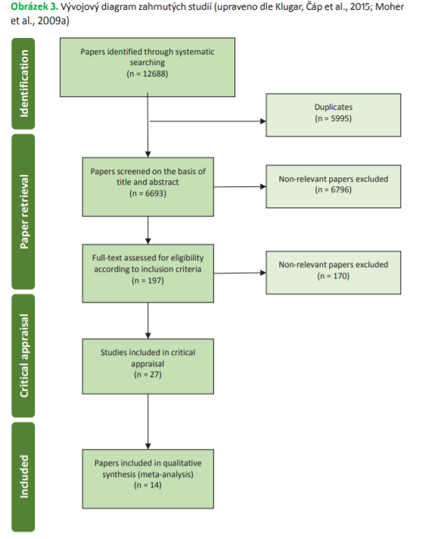

Slide 25
Extrakce dat
Author, year | Refference method | Number of days | N. of subjects | Sex (n) | Age (n) | BMI | Portion size | Macronutrient intake | Micronutrient intake | Physical activity | Energy intake | Energy expenditure | Method | magnitude of misreporting | % of underreporters | % of overreporters
Cook, 2000 | EE | 4d | 1097 | 558 men, 539 women | over 65 (mean 76,8) | mean 26,6 | dietary scales | Yes - P, C, F | Yes - 8 minerals, 12 vitamins | No | Yes | calculated BMR (Schofield) | Goldberg cut off | not evaluated | M 29%, W 48% | not evaluated
Barnard, 2002 | DLW | 7d | 15 | 7 men, 9 women | 22 - 59 (mean 36,2) | 19 -33 (mean 24,9) | measuring cups, spoons, dietary scales | No | No | Yes - PAQ | Yes | DLW, EE determined from PAQ | Goldberg cut off | not evaluated | inaccurate reporters: 20% M, 33,3% W | see underreporting
Johnson, 1994 | EE | 3d | 137 | 81 men, 56 women | mean 66 | mean M 25,3, W 24,3 | dietary scales, measuring cups and spoons | No | No | Yes - PAQ | Yes | RMR measured, EE calculated (Weir´s equation) | EI compared with TEE | overrestimation by 12% in men, 24% in women | not evaluated | not evaluated
Martin, 1996 | DLW | 7d | 29 | women | mean 48,7 | mean 23,1 | dietary scales, household measures | Yes - F | No | Physical activity recall | Yes | DLW | EI compared with EE (DLW) | underestimation by 20% | not evaluated | not evaluated
Livingstone, 1990 | DLW | 7d | 31 | 16 men, 15 women | mean 33,5 | mean 25,5 | dietary scales | No | No | Yes - method not clear | Yes | DLW, BMR by indirect calorimetry | EI compared with EE (DLW) and with BMR | underestimation by 21% in men, 19% in women | 29% | not evaluated
Bingham, 1995, 97 | urinary nitrogen | 4d | 160 | women | 50 - 65 | not clear | PETRA scales | No | Yes - N, K, vit C, carotenoids, retinol, tocopherols | No | Yes | calculated BMR (Schofield) | ratio urinary nitrogen/dietary nitrogen, Goldberg cut off | not evaluated | 23%, from nitrogen ratio 20% | not evaluated
Tomoyasu, 2000 | DLW | 3d | 64 | 28 men, 36 women | 52 - 84 | 20,5 - 45,1 | dietary scales, measuring instruments | Yes - P, C, F | No | Yes - PAQ | Yes | RMR by indirect calorimetry, peak VO2 | EI compared with EE (DLW) | underestimation by 13,6% in men, by 9,8% in women | not evaluated | not evaluated
Livingstone, 2003 | DLW | 7d | 50 | 28 men, 22 women | groups 7, 19, 12, 15, 31y | mean 24,6 (adults) | dietary scales | No | No | No | Yes | DLW, BMR byindirect calorimetry | Goldberg cut off | not evaluated | 14,3% adults | 0% adults
de Vries, 1994 | EI for weight maintenance | 3d | 269 | 119 men, 150 women | mean 25,7 | mean 22,1 | study 1-3:scales, study 4-6: household measures | No | No | No | Yes | No | comparison with EI to weight maintenance | underestimation by 10,4% , M 8,0%, W 12,2% | not evaluated | not evaluated
Tomoyasu, 1999 | DLW | 3d | 82 | 39 men, 43 women | mean 69 | mean 24,9 | dietary scales, measuring instruments | No | No | No | Yes | RMR measured + calculated from Weir´s equation | EI compared with EE (DLW) | underrestimation by 20,2% (M 22,7, W 17,8) | not evaluated | not evaluated
Pryer, 1997 | EE, 24h urine creatinine, Na, K, urea | 7d | 2197 | 1087 men, 1110 women | 16 - 64 | mean: M 25,2, W 24,3 | calibrated dietary scales | Yes - P, C, F | Yes - 9 minerals, 12 vitamins | No | Yes | calculated BMR (Schofield) | EI<1,2 BMR… LER´s | not evaluated | W 46%, M 29% | not evaluated

Slide 26
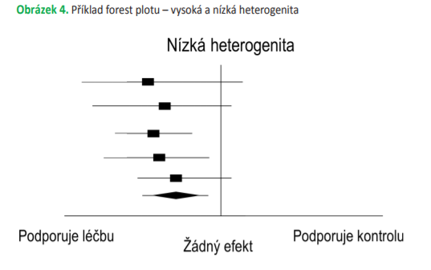
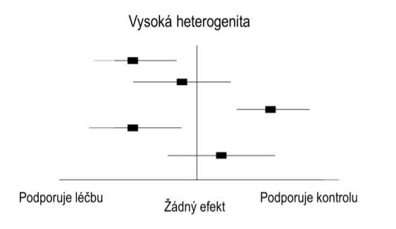
Analýza dat
Meta-analýza
Analýza podskupin…

Slide 27
Typy medicínských SR
Systematické review – myšleno kvantitativní SR
Kvalitativní SR – syntetizuje primární kvalitativní studie
Ekonomické SR – sdružuje data o ekonomice a nákladovosti zdravotnictví
SR názorů expertů
Diagnostické SR – sdružuje důkazy o správnosti diagnostických testů
Prognostické SR – hodnocení pravděpodobného průběhu nebo výsledku u pacientů se zdravotním problémem
Scoping review – rychlý systematický přezkum, poskytuje přehled dostupných důkazů, ale neposkytuje odpověď na specifickou výzkumnou otázku, může pomoci s formulováním výzkumné otázky pro SR

Slide 28
Druhy SR
Komprehenzivní SR – zahrnuje 2 nebo více uvedených typů SR
Deštníkové SR – zastřešující SR existujících SR na dané téma
SR smíšených metod – nová metoda, kombinuje a syntetizuje kvantitativní a kvalitativní SR

Slide 29
Příklady systematického review
https://www.ncbi.nlm.nih.gov/pubmed/30716379
https://www.mdpi.com/2072-6643/11/5/1090
https://www.sciencedirect.com/science/article/pii/S0165178119307929?via%3Dihub
Ultraprocessed food and chronic noncommunicable diseases: A systematic review and meta‐analysis of 43 observational studies - Lane - 2021 - Obesity Reviews - Wiley Online Library
Blíže k metodě: https://docplayer.cz/12004457-Systematicka-review-ve-zdravotnictvi-miloslav-klugar.html

